Slide 1
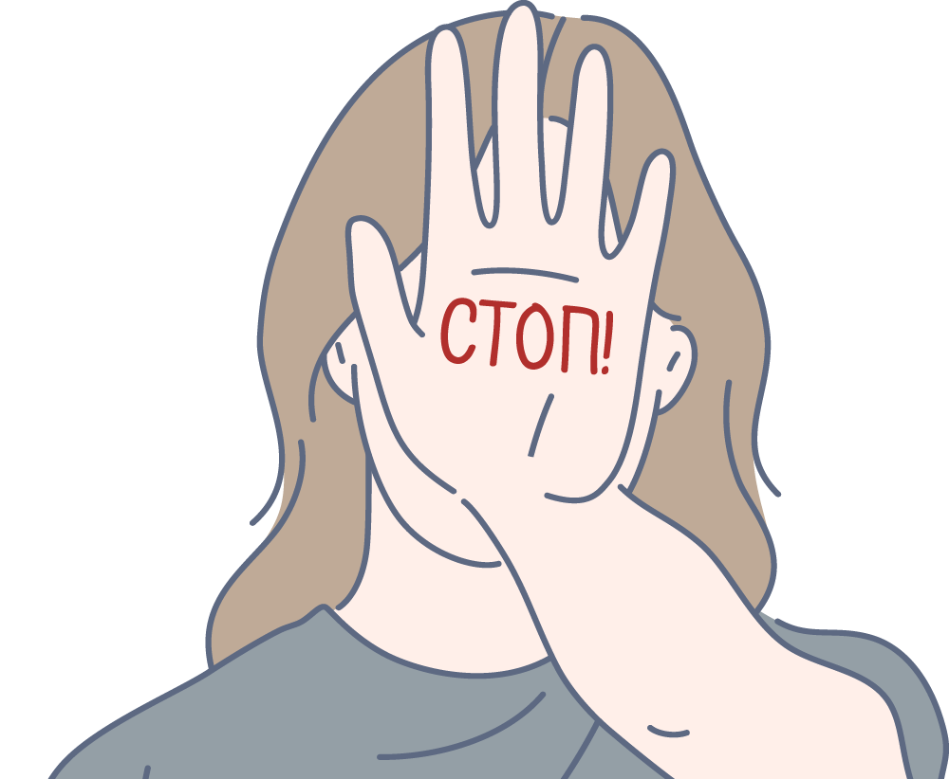
Как распознать рекламу нелегальных услуг на финансовом рынке
2020 г.

Slide 2
Регулируемый рынок. Участники финансового рынка, поднадзорные Банку России*
Кредитные организации
Привлечение денежных средств
Предоставление кредитов (займов) физическим лицам
Деятельность на рынке ценных бумаг (в том числе форекс-дилера, брокера, доверительного управления)
Некредитные финансовые организации**
Микрофинансовые организации
Кредитные потребительские кооперативы
Сельскохозяйственные кредитные потребительские кооперативы
Ломбарды
Профессиональные участники рынка ценных бумаг
* ст.56 и ст.76.1 Федерального закона от 10.07.2002 № 86-ФЗ «О Центральном банке Российской Федерации (Банке России)»
** Приведен неполный список
Notes:
Легитимные участники финансового рынка это кредитные организации и некредитные финансовые организации надзор за которыми осуществляет Банк России (ст.56 и ст.76.1 ФЗ № 86-ФЗ)
Кредитные организации: банки (с базовой лицензией и с универсальной лицензией и небанковские кредитные организации);
Некредитные финансовые: профессиональные участники рынка ценных бумаг; управляющие компании и специализированные депозитарии инвестиционного фонда, паевого инвестиционного фонда и негосударственного пенсионного фонда; акционерные инвестиционные фонды; клиринговые организации; организации осуществляющие функции центрального контрагента; организаторы торговли; центральный депозитарий; субъекты страхового дела; негосударственные пенсионные фонды; микрофинансовые организации; кредитные потребительские кооперативы; жилищные накопительные кооперативы; бюро кредитных историй; актуарии; кредитные рейтинговые агентства; сельскохозяйственные кредитные потребительские кооперативы; ломбарды.

Slide 3
Нелегальная деятельность на финансовом рынке –
Деятельность на финансовом рынке, осуществляемая лицами, не имеющими соответствующей лицензии Банка России и не включенными в государственные реестры Банка России, в том числе деятельность финансовых пирамид
Распространенные виды нелегальной деятельности на финансовом рынке
Нелегальный участник рынка ценных бумаг**
Нелегальный кредитор
Рекламодатель по требованию рекламораспространителя обязан предоставлять документально подтвержденные сведения о соответствии рекламы требованиям Закона
о рекламе*, в том числе сведения о наличии лицензии (ст. 13)
Финансовая пирамида
* Федеральный закон от 13.03.2006 № 38-ФЗ «О рекламе»
** В соответствии с Федеральным законом от 22.04.1996 № 39-ФЗ «О рынке ценных бумаг» иностранные организации не вправе осуществлять деятельность некредитных финансовых организаций, в том числе деятельность профессиональных участников рынка ценных бумаг, а также предлагать услуги иностранных организаций на финансовых рынках неограниченному кругу лиц на территории Российской Федерации или распространять информацию о таких организациях на территории Российской Федерации
Notes:
Легитимные участники финансового рынка это кредитные организации и некредитные финансовые организации надзор за которыми осуществляет Банк России (ст.56 и ст.76.1 ФЗ № 86-ФЗ)
Кредитные организации: банки (с базовой лицензией и с универсальной лицензией и небанковские кредитные организации);
Некредитные финансовые: профессиональные участники рынка ценных бумаг; управляющие компании и специализированные депозитарии инвестиционного фонда, паевого инвестиционного фонда и негосударственного пенсионного фонда; акционерные инвестиционные фонды; клиринговые организации; организации осуществляющие функции центрального контрагента; организаторы торговли; центральный депозитарий; субъекты страхового дела; негосударственные пенсионные фонды; микрофинансовые организации; кредитные потребительские кооперативы; жилищные накопительные кооперативы; бюро кредитных историй; актуарии; кредитные рейтинговые агентства; сельскохозяйственные кредитные потребительские кооперативы; ломбарды.

Slide 4
Какой должна быть реклама финансовых услуг и финансовой деятельности*
1
Реклама должна содержать наименование лица, оказывающего услуги (ч. 1 ст. 28)
Реклама не должна содержать гарантии или обещания в будущем эффективности деятельности (доходности вложений) либо умалчивать об иных условиях, влияющих на сумму доходов/расходов (ч. 2 ст. 28)
Если реклама кредита/займа, содержит хотя бы одно условие, влияющее на его стоимость, такая реклама должна содержать все остальные условия, определяющие полную стоимость кредита (займа) (ч. 3 ст. 28)
Реклама услуг по предоставлению потребительского кредита (займа) лицами, не имеющими лицензии/разрешения Банка России (не включенными в соответствующий государственный реестр Банка России), не допускается (ч. 13 ст. 28)
Не допускается реклама банковских, страховых и иных финансовых услуг лицами, не имеющими лицензии/разрешения Банка России либо не включенными в соответствующий государственный реестр Банка России (ч. 14 ст. 28)
2
3
4
5
*Федеральный закон от 13.03.2006 № 38-ФЗ «О рекламе»
Notes:
Легитимные участники финансового рынка это кредитные организации и некредитные финансовые организации надзор за которыми осуществляет Банк России (ст.56 и ст.76.1 ФЗ № 86-ФЗ)
Кредитные организации: банки (с базовой лицензией и с универсальной лицензией и небанковские кредитные организации);
Некредитные финансовые: профессиональные участники рынка ценных бумаг; управляющие компании и специализированные депозитарии инвестиционного фонда, паевого инвестиционного фонда и негосударственного пенсионного фонда; акционерные инвестиционные фонды; клиринговые организации; организации осуществляющие функции центрального контрагента; организаторы торговли; центральный депозитарий; субъекты страхового дела; негосударственные пенсионные фонды; микрофинансовые организации; кредитные потребительские кооперативы; жилищные накопительные кооперативы; бюро кредитных историй; актуарии; кредитные рейтинговые агентства; сельскохозяйственные кредитные потребительские кооперативы; ломбарды.

Slide 5
Примеры рекламы
нелегальной деятельности
на финансовом рынке

Slide 6
Признаки нарушения Закона о рекламе:
ЗАЙМЫ ПЕНСИОНЕРАМ
Ставка
0%
Без справок
Без поручителей
Одобрение за 24 ч.
По паспорту
Отсутствует наименование юридического лица
(ч. 1 ст. 28)
Не содержит все условия, определяющие полную стоимость кредита (займа), определяемую в соответствии с Федеральным законом «О потребительском кредите (займе)», для заемщика и влияющие на нее (например, условия о размере процентной ставки, сумме и сроке кредита) (ч. 3 ст. 28)
8-800-111-22-33
Ненадлежащая
реклама
подробности на сайте obmanu.ru

Slide 7

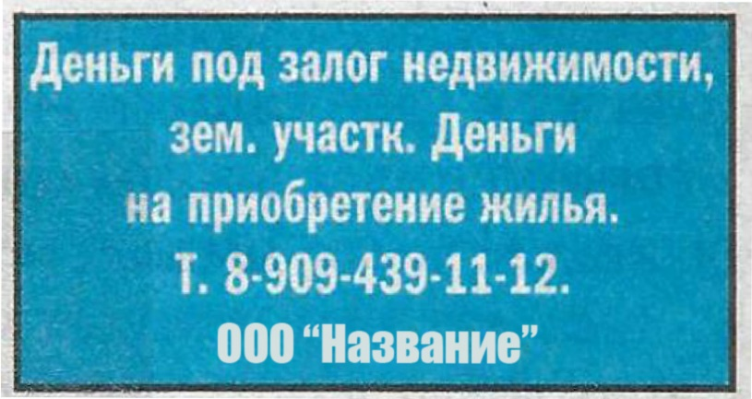
Признаки нарушения Закона о рекламе:
Указанные ООО и ИП не вправе предоставлять потребительские займы, так как сведения о них не содержатся в соответствующих государственных реестрах Банка России* (ч. 13 ст. 28)
11-11-11
11-11
* Проверить наличие сведений об организации в государственных реестрах Банка России можно на официальном сайте Банка России (www.cbr.ru) в разделе «Проверить финансовую организацию»
11-111

Slide 8
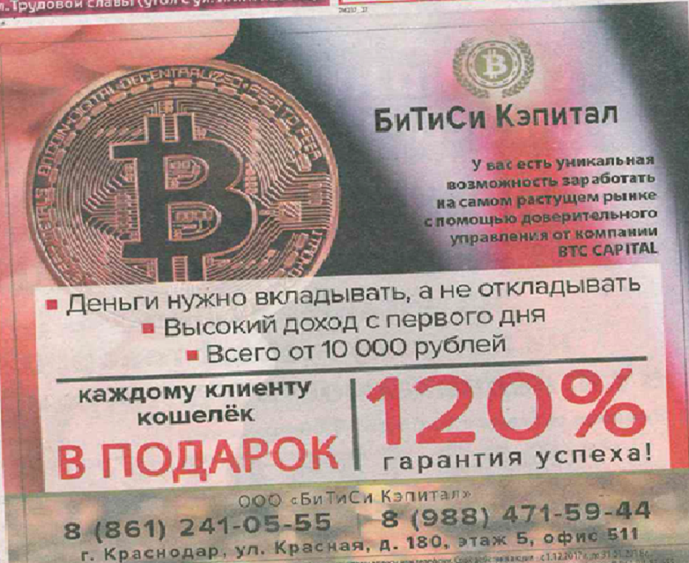
Как распознать рекламу нелегальных услуг на финансовом рынке
Признаки нарушения Закона о рекламе:
Деятельность по доверительному управлению в соответствии с Федеральным законом от 22.04.1996 № 39-ФЗ «О рынке ценных бумаг» подлежит лицензированию. Юридическое лицо не вправе оказывать данную услугу в связи с отсутствием соответствующей лицензии Банка России (ч. 14 ст. 28)
Реклама не должна содержать гарантии или обещания в будущем эффективности деятельности (доходности вложений) (ч. 2 ст. 28)
Социальные риски:
Обещание высокой доходности, значительно превышающей ключевую ставку Банка России*, а также средневзвешенные процентные ставки**
* Информация о ключевой ставке Банка России (%) публикуется на главной странице официального сайта Банка России (www.cbr.ru)
** Информация о средневзвешенных процентных ставках по привлеченным кредитными организациями вкладам (депозитам) физических лиц публикуется на официальном сайте Банка России (www.cbr.ru) в разделе Документы и данные/ Статистика/ Календарь публикации

Slide 9
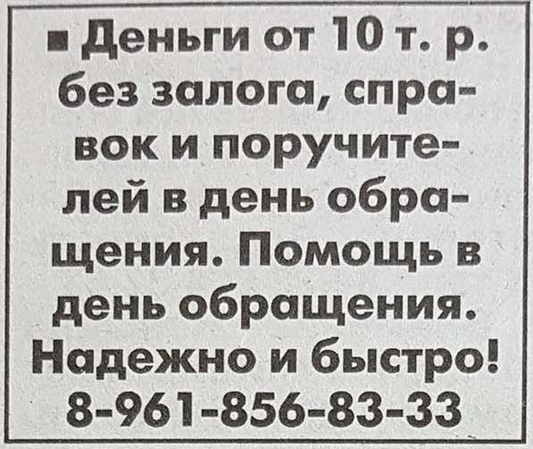
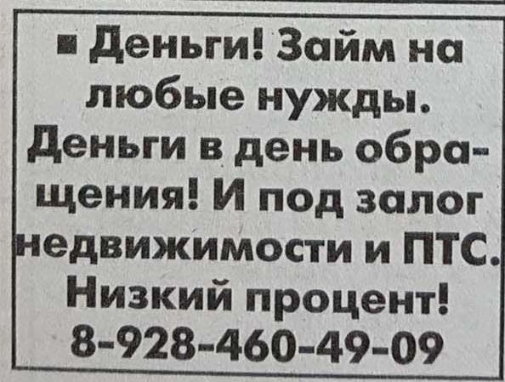
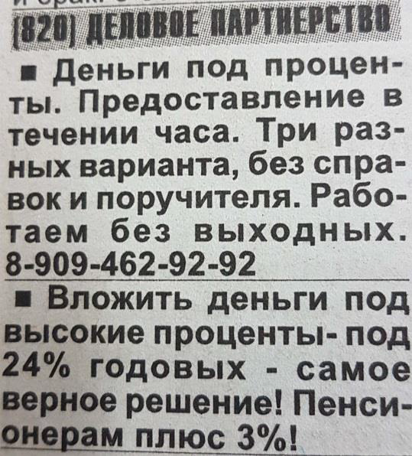
Признаки нарушения Закона о рекламе:
Объявления о предоставлении финансовых услуг не содержат наименование лица, оказывающего услугу (ч. 1 ст. 28)
Анонимные кредиторы
Публикуя объявления «анонимных кредиторов», вы помогаете нелегальным участникам привлекать новых клиентов.
Такую рекламу, в целях противодействия нелегальной деятельности на финансовом рынке, эффективно не допускать на этапе ее распространения

Slide 10
ВНИМАНИЕ,
ФИНАНСОВАЯ ПИРАМИДА!

Slide 11

Признаки финансовой пирамиды*
Привлечение денежных средств граждан, в том числе для участия в различных проектах
Обещание высокой доходности, значительно превышающей ключевую ставку Банка России, а также средневзвешенные процентные ставки**
Наличие предварительных взносов как условие участия
Наличие информации о страховании вложений (инвестиций) может вводить потребителя в заблуждение и восприниматься им как аналогия системы страхования вкладов, участниками которой являются только банки
У компании отсутствует лицензия/разрешение Банка России
* Приведен неполный перечень признаков. Финансовая пирамида может обладать несколькими указанными признаками одновременно
Не каждая организация, обладающая указанными признаками, является финансовой пирамидой
** Информация о средневзвешенных процентных ставках по привлеченным кредитными организациями вкладам (депозитам) физических лиц публикуется на официальном сайте Банка России (www.cbr.ru) в разделе Документы и данные/ Статистика/ Календарь публикации
Notes:
Легитимные участники финансового рынка это кредитные организации и некредитные финансовые организации надзор за которыми осуществляет Банк России (ст.56 и ст.76.1 ФЗ № 86-ФЗ)
Кредитные организации: банки (с базовой лицензией и с универсальной лицензией и небанковские кредитные организации);
Некредитные финансовые: профессиональные участники рынка ценных бумаг; управляющие компании и специализированные депозитарии инвестиционного фонда, паевого инвестиционного фонда и негосударственного пенсионного фонда; акционерные инвестиционные фонды; клиринговые организации; организации осуществляющие функции центрального контрагента; организаторы торговли; центральный депозитарий; субъекты страхового дела; негосударственные пенсионные фонды; микрофинансовые организации; кредитные потребительские кооперативы; жилищные накопительные кооперативы; бюро кредитных историй; актуарии; кредитные рейтинговые агентства; сельскохозяйственные кредитные потребительские кооперативы; ломбарды.

Slide 12

Как распознать рекламу нелегальных услуг на финансовом рынке
Обещание высокой доходности, значительно превышающей ключевую ставку Банка России, а также средневзвешенные процентные ставки
Используется узнаваемое средство индивидуализации, схожее до степени смешения с товарным знаком, исключительное право на которое принадлежит известному банку (запрет установлен ст. 14.6 Федерального закона от 26.07.2006 №135-ФЗ «О защите конкуренции»)
Признаки финансовой пирамиды:
ООО «Самый хитрый»
(ИНН 7868768768)
8 800 999-66-99
Признаки нарушения Закона о рекламе:
В рекламе используется слово «вклад». Привлечение денежных средств во вклады является банковской услугой и осуществляется на основании соответствующей лицензии Банка России. У данного ООО лицензия Банка России отсутствует (ч.14 ст. 28)
Условия вкладов
на 3 месяца – 28%
на 6 месяцев – 40%
на 12 месяцев – 55%
Сумма от 30 до 900 тыс. руб.
При досрочном расторжении договора
проценты пересчитываются по ставке 0,1%
www.lisa-alisa.ru

Slide 13
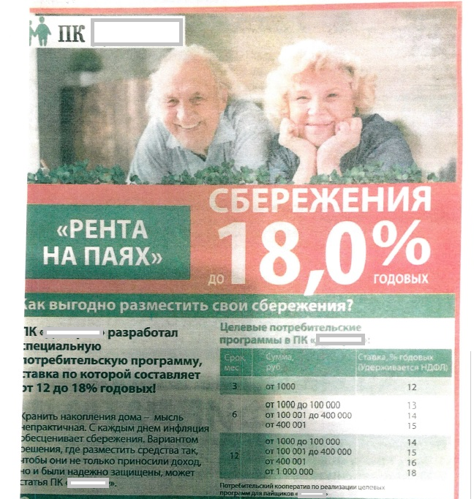
Признаки финансовой пирамиды:
Обещание высокой доходности, значительно превышающей ключевую ставку Банка России, а также средневзвешенные процентные ставки
Признаки нарушения Закона о рекламе:
Реклама не должна содержать гарантии или обещания в будущем эффективности деятельности (доходности вложений) (ч. 2 ст. 28)

Slide 14
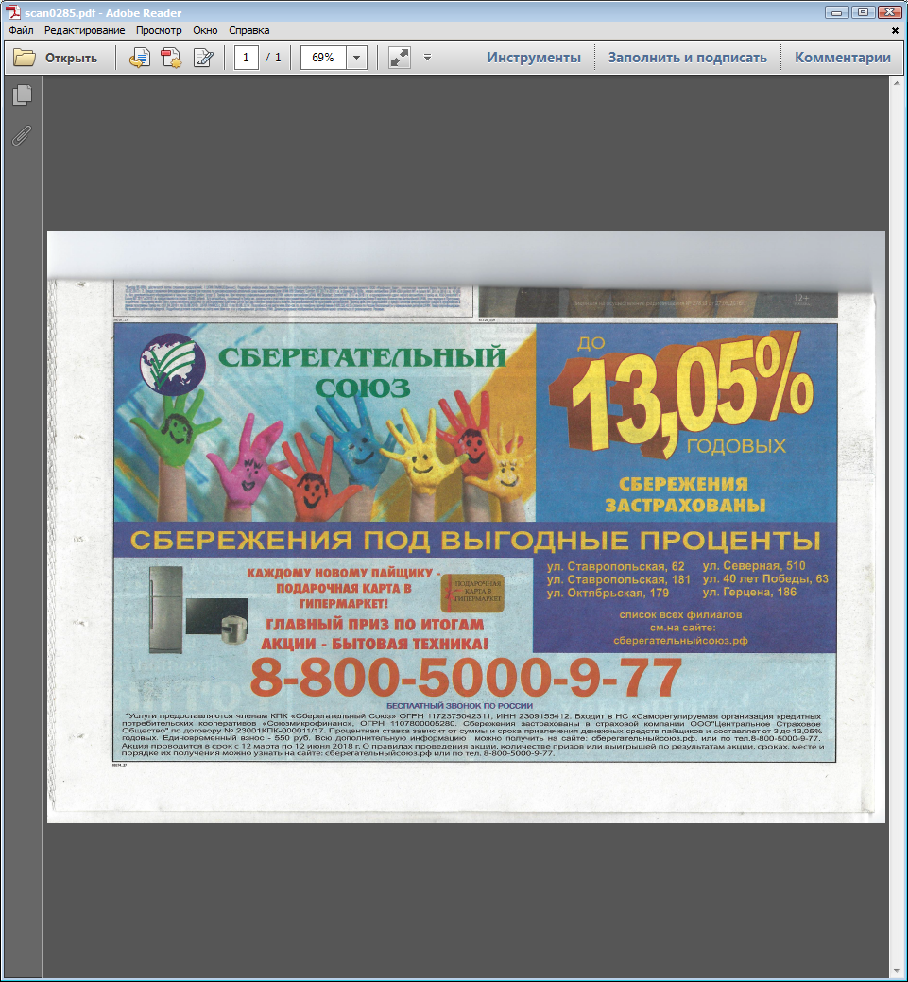
Как распознать рекламу нелегальных услуг на финансовом рынке
Признаки финансовой пирамиды:
Информация о страховании сбережений может вводить потребителя в заблуждение и восприниматься им как аналогия системы страхования вкладов, участниками которой являются только банки
Потребительский кооператив «Кооператив»
Кооператив.ru
111-111

Slide 15

Как распознать рекламу нелегальных услуг на финансовом рынке
Признаки финансовой пирамиды:
ООО «ХХХХХ»
Обещание высокой доходности, значительно превышающей ключевую ставку Банка России, а также средневзвешенные процентные ставки
Информация о страховании сбережений может вводить потребителя в заблуждение и восприниматься им как аналогия системы страхования вкладов, участниками которой являются только банки
хххххх
111-111

Slide 16
Последствия размещения рекламы нелегальных услуг на финансовом рынке и финансовых пирамид
Распространение нелегальной деятельности на финансовом рынке
Угроза для населения (граждане теряют денежные средства)
Снижение доверия потребителей к финансовому рынку
Репутационные риски распространителя рекламы
Юридические риски распространителя рекламы
(привлечение к административной ответственности по ст. 14.3 КоАП)

Slide 17
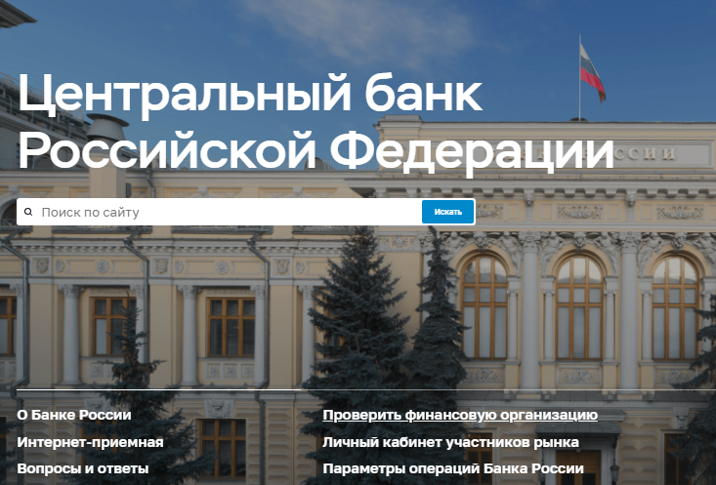
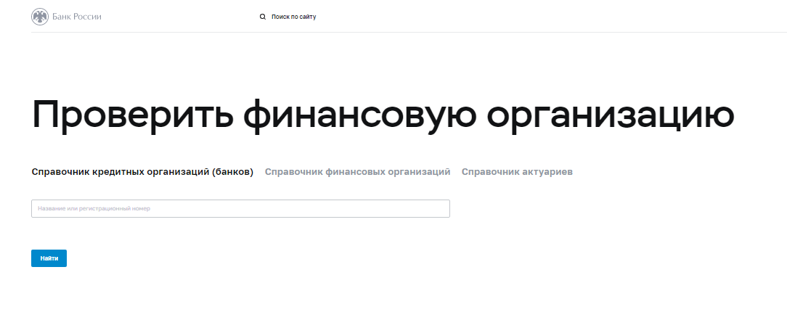
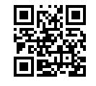
Как проверить компанию
На официальном сайте Банка России www.cbr.ru раздел:
Проверить финансовую организацию

Slide 18

Столкнулись с нелегалом? Направьте информацию в Банк России:
Через Интернет-приемную Банка России*
С помощью сервиса «Анонимное информирование»**
В письменном виде
(почтовый адрес: 107016, Москва, ул. Неглинная, д. 12)
* Сервис доступен на главной странице официального сайта Банка России (www.cbr.ru)
** Сервис доступен на главной странице официального сайта Банка России (www.cbr.ru) в разделе «Контакты»

Slide 19
Спасибо
за внимание!

